Slide 1
Naar sterkere welzijnsonthalen in de Sociale Dienst
Laagdrempelige en proactieve hulpverlening

Slide 2
Welzijnsonthaal ?
door maatschappelijk werkers, gespecialiseerd in onthaal
een eerste aanspreekpunt bij een hulpvraag aan OCMW Gent
gedecentraliseerd in elk Welzijnsbureau
voor elke welzijnsvraag van de Gentse burger
Vraagverheldering – eerste dringende hulp – warme doorverwijs
Bij nood aan verdere hulpverlening wordt aanvraag opgenomen door een vaste wijk/thema mw’er

Slide 3
Sterkere welzijnsonthalen SD : Visie

Slide 4
Uitgangspunt (Gents bestuursakkoord)
Verzekeren dat elke Gentenaar:
kan voorzien in zijn basisbehoeften (menswaardig bestaan)
zijn belangrijkste rechten kan uitputten (onderbescherming tegen gaan)
Garanderen van hulpverlening op maat voor Gentenaars in armoede

Slide 5
Waarom inzetten op sterkere welzijnsonthalen?
aanspreekpunt voor alle Gentse burgers met alle mogelijke sociale vragen
onderbescherming van de burger tegengaan
inspelen op complexe (armoede)situaties
optimaliseren bereikbaarheid en beschikbaarheid
capteren van nog meer welzijnsvragen
een gezamenlijk verhaal met partners

Slide 6
Waar willen we naartoe?
(Stads)breed sociaal onthaal
door professionele
en generalistische
welzijnsonthaalmaatschappelijk werkers
met oog voor laagdrempelig en proactief werken

Slide 7
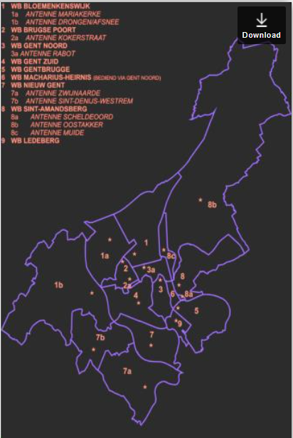
(Stads)breed
7 welzijnsbureaus
9 antennes
gebiedsdekkend
samenwerking met (wijk)partners
uitbouw GBO Gent

Slide 8
Professioneel
en
generalistisch
ruime ervaring in werkveld
grondige kennis van wetgeving en sociale kaart
expert in sociaal onderzoek en rechtendetectie
deskundige en laagdrempelige houding
correcte informatieverstrekking
intake of warme doorverwijzing
aandacht voor alle levensdomeinen

Slide 9
Laagdrempelig
wegwerken van drempels
versterkte samenwerking met (wijk)partners
aanklampend
vindplaatsgericht
toegankelijk via diverse kanalen
ruime SPOC-werking
uitbouw welzijnscommunicatiecentrum
positief imago

Slide 10
Proactief
brede vraag- en situatieverheldering
lerend netwerk in elke wijk
samen met partners maximaal rechten toekennen
rechtenateliers voor burgers
focus op rechten met grootste financiële impact
informeren van burgers
infobrochure voor interne en externe sociale rechten
onderlinge gegevensuitwisseling met oog voor privacy en beroepsgeheim

Slide 11
Op weg naar een sterker welzijnsonthaal

Slide 12
Gefaseerde aanpak
fysieke versterking teams welzijnsonthaal
(najaar 2020)
logistieke en
methodische
voorbereiding
(najaar 2020)
Samenwerking
met
(wijk)partners
(vanaf begin 2021)
uitbouw
SPOC
-werking
(vanaf begin 2021)
GBO en andere bestaande samenwerkingen
lopend

Slide 13
Welzijnsonthaal als specialisatie met focus op rechtenuitputting
Welzijnsonthaal = specialisatie
Actieve begeleidingen
OCMW Gent

Slide 14
Doelgroep
Actieve begeleidingen
De bestaande hulpverlening versterken door :
Gerichte gegevensuitwisseling
Verdere inzet op automatisering van uitputten sociale rechten
Ondersteuning voor maatschappelijk werkers van OCMW Gent
Beschikbaarheid van informatie
Ondersteunende tools

Slide 15
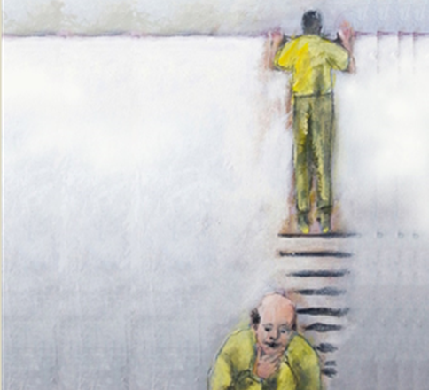
Doelgroep
Zonder actieve begeleidingen
Detecteren van onderbescherming
en drempels verlagen door:
lerend netwerk
SPOC-werking
vindplaatsgericht werken
vormingen / informeren

Slide 16
Lerend netwerk
Ondersteunen van partners voor
het uitputten van sociale rechten
gerichte en warme doorverwijs
correcte informatieverstrekking aan de burger
Lerend netwerk:
via het bestaande wijkactieteam
werkgroepen: wijkatelier proactieve rechtenbenadering
via bestaande samenwerkingen
uitbouw nieuwe samenwerkingen / versterkingen

Slide 17
We hebben elkaar nodig om de puzzel voor de kwetsbare Gentenaar te leggen.
Samen, elk vanuit onze eigen organisatie.
Notes:
Organisaties moeten blijven doen waar ze goed in zijn maar we moeten elkaar beter vinden en bruggen slaan

Slide 18
SPOC- werking
Rechtstreeks telnummer
en mail
Welzijnsvragen
&
Vragen rond uitputting rechten
Bemand door welzijnsonthaal maatschappelijk werkers
Respect voor privacy en gegevensdeling
Op middellange termijn: opstart van welzijns-
Communicatiecentrum
voor partners uit de wijk

Slide 19
SPOC-werking
Voor advies en ondersteuning
Voor een warme doorverwijs
Voor een goede samenwerking
Notes:
Een specifiek telefoonnummer en mailadres
Bemand door de welzijnsonthaalmaatschappelijk werkers
voor partners uit de wijk die geconfronteerd (kunnen) worden met welzijnsvragen en vragen rond uitputting van rechten
Voor advies en ondersteuning
Wil je advies of ondersteuning in concrete situaties bij financiële,
administratieve en/of psychosociale problemen? We helpen je verder zodat
jezelf verder aan de slag kan met de hulpvrager.
Wil je voor een concrete situatie aftoetsen of een doorverwijs naar de Sociale Dienst
aangewezen is? Neem zeker contact op met het Welzijnsonthaal.
Voor een warme doorverwijzing
Wil je mensen doorverwijzen voor verdere hulp van de Sociale Dienst?
Een warme doorverwijs helpt mensen over de drempel naar de Sociale Dienst.
Neem samen met de hulpvrager of met de toestemming van de hulpvrager,
contact op met het Welzijnsonthaal. Zo kunnen gegevens en vertrouwen
meegegeven worden, kunnen we al informeren over de verdere hulpverlening
en passende begeleiding aanbieden vanaf het eerste contact.
Voor een goede samenwerking
We worden als hulpverlener of vrijwilliger vaak geconfronteerd met heel
complexe situaties. Voor een goede hulpverlening hebben we elkaar nodig.
Wil je het professioneel netwerk van een persoon / gezin versterken neem contact
op met het Welzijnsonthaal.
Vorming op maat in groep kan ook.

Slide 20
Vindplaatsgericht werken
Onze aanwezigheid op de wijk – aanspreekpunt
Fysiek en online
Ontmoetingen op verplaatsing:
aanwezigheid op ontmoetingsmomenten
individuele aanvragen: huisbezoek of op externe dienst (empoweren – zelfredzaamheidsladder)
linken met interne en externe partners
Drempel verlagen

Slide 21
Vormingen / informeren
Infosessies aan een specifieke organisatie
Vb. train the trainer voor WAT
Vb. infosessie aan medewerkers Kind&Gezin
Infomomenten voor burgers
Binnen een organisatie vb. voor een oudergroep op school
Informatie via digitale kanalen
Rechtenatelier
Vorming over
werking van onze Sociale Dienst
wetgeving en specifiek hulpverleningsaanbod
sociale rechten

Slide 22
Dank voor je interesse!
Katrien Baert
Diensthoofd
Katrien.baert@ocmw.gent
Nelle Van der Mast
Hoofdmaatschappelijk werker
Nelle.vandermast@ocmw.gent
Naar sterkere welzijnsonthalen in de Sociale Dienst Laagdrempelige en proactieve hulpverlening

Slide 23
Tijd voor jouw vragen!

